Slide 1
Големите данни и малките медии
Докъде е стигнала българската журналистика на данните

Slide 2
Какво се случва с медиите през последните години
Огромна трансформация в няколко посоки:
Сериозна промяна на бизнес модела
Много голямо нарастване на нуждата от създаване на съдържание
Загуба на монопола върху информацията

Slide 3
Какво се случва с медиите през последните години
Ако преди медиите бяха основния източник на информация, ако те създаваха информацията, днес те са, или по-скоро трябва да са, нещо съвършено друго
Медиите днес филтрират и организират огромното количество информация, което съществува

Slide 4
Какво се случва с медиите през последните години
За собствениците на медии това са драматични и често трагични времена - огромна част от тях никога вече няма да са толкова печеливши и толкова важни.
Издателите на бъдещето - тези, които контролират инфорационния поток вече са платформите за разпостранение на съдържание - facebook, google и пр

Slide 5
Big Data - най-видимото проявление
на новата журналистика
Журналистическите разработки базирани на големи данни са точно организиране на огромни масиви от информация.
Работата, която медиите вършат в този случай на своите аудотории е да намират важните факти и тенденции

Slide 6
Big Data - най-видимото проявление
на новата журналистика
В огромна част от случаите това са журналистически продукти в обществен интерес
Това е така, тъй като преобладаващите бази данни са от държавни източници

Slide 7
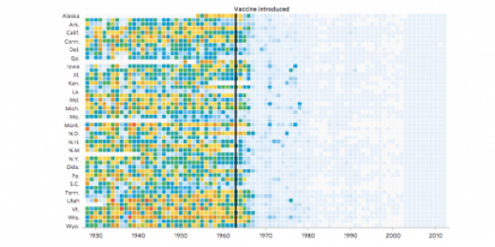
Big data journalism - примери
WSJ - Battling Infectious Diseases in the 20th Century: The Impact of Vaccines

Slide 8
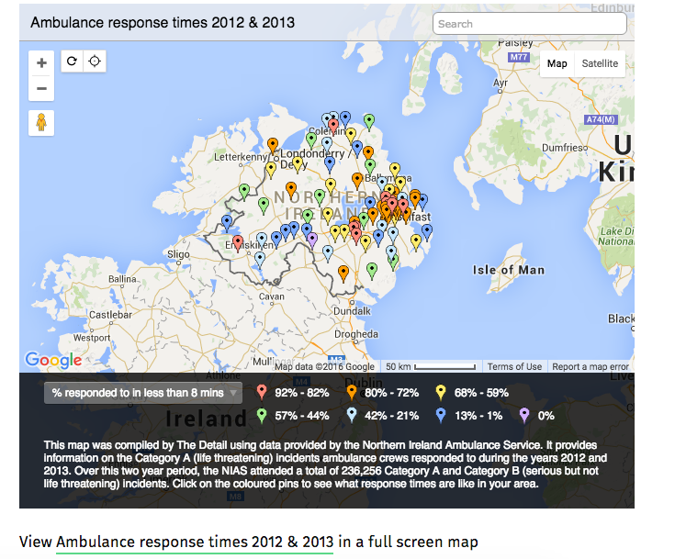
Ambulance response targets in Northern Ireland hit by 'rising demand and cuts in spending’
Notes:
This project analysed over 236,200 ambulance call outs attended by the Northern Ireland Ambulance Service (NIAS) during 2012 and 2013 and uncovered 34 incidents where patients whose lives were at immediate risk waited for at least an hour. The longest delays for emergency care are among the key findings of the investigation based on extensive data relating to hundreds of thousands of emergency calls. A patient with “traumatic injuries” waited one hour 18 minutes for an ambulance in Lisburn and another with an injury in the category of “stab/ gunshot/ penetrating trauma” waited over an hour. My analysis confirmed a wide variation in ambulance response times across Northern Ireland – both by postcode area and health trust.

Slide 9
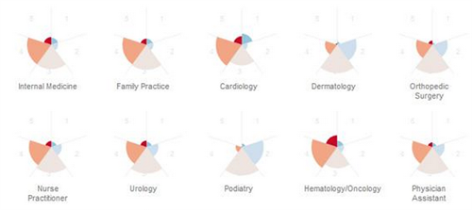
ProPublica - "Treatment Tracker: The Doctors and the Services in Medicare”
Notes:
Top Billing: Meet the Docs who Charge Medicare Top Dollar for Office Visits
Medicare paid for more than 200 million office visits for established patients in 2012. Overall, health professionals classified only 4 percent as complex enough to command the most expensive rates. But 1,800 providers billed at the top level at least 90 percent of the time, a ProPublica analysis found. Experts question whether the charges are legitimate.

Slide 10
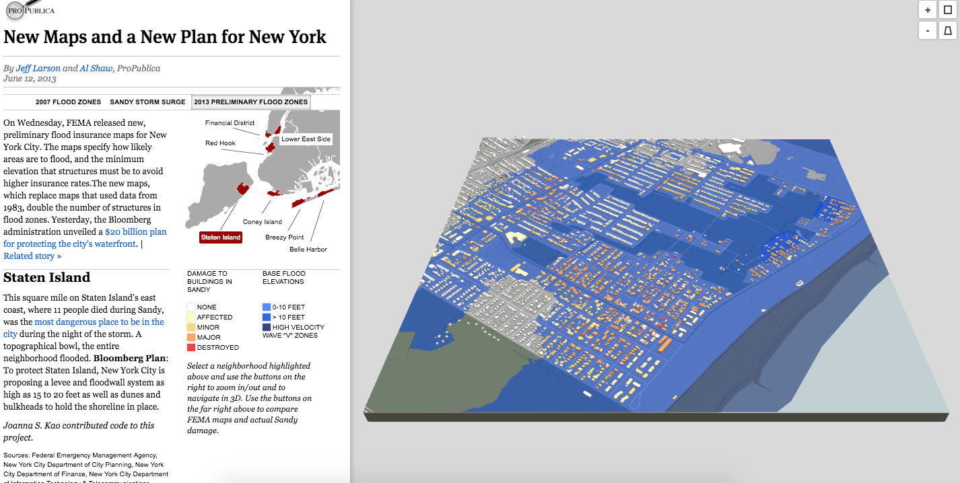
ProPublica - New Maps and a New Plan for New York
Notes:
On Wednesday, FEMA released new, preliminary flood insurance maps for New York City. The maps specify how likely areas are to flood, and the minimum elevation that structures must be to avoid higher insurance rates.The new maps, which replace maps that used data from 1983, double the number of structures in flood zones.

Slide 11
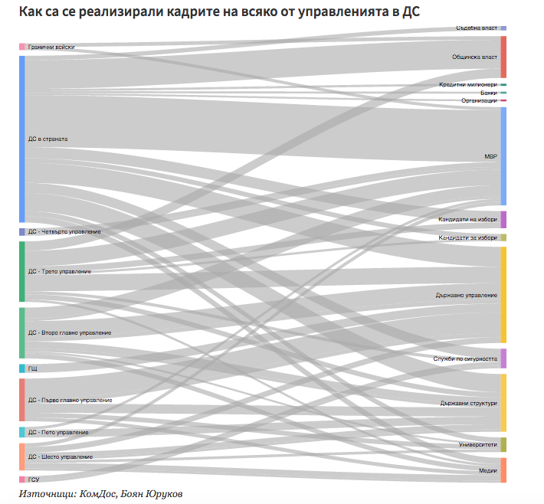
Капитал - Къде са агентите на Държавна сигурност днес

Slide 12
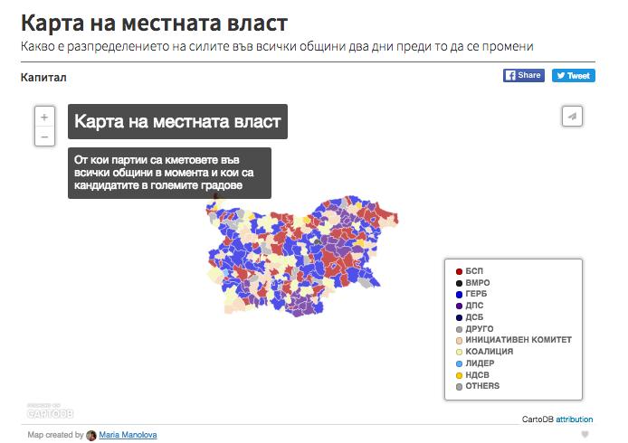
Капитал - Карта на местната власт

